Slide 1
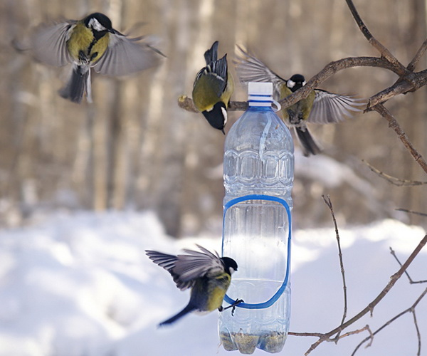
Муниципальное казенное дошкольное образовательное учреждение «Центр развития ребенка- детский сад №5 «Теремок»
ПРОЕКТ
2 младшей группы
«Птицы – наши соседи»
Воспитатель:
Огуенко Анастасия Петровна
Воспитатель второй младшей группы «В»
г.Кизляр,2017г.

Slide 2
Продолжительность проекта: краткосрочный .
Вид проекта: познавательный.
Участники проекта: дети, воспитатель Огуенко Анастасия Петровна, родители.
Возраст детей: младший дошкольный.

Slide 3
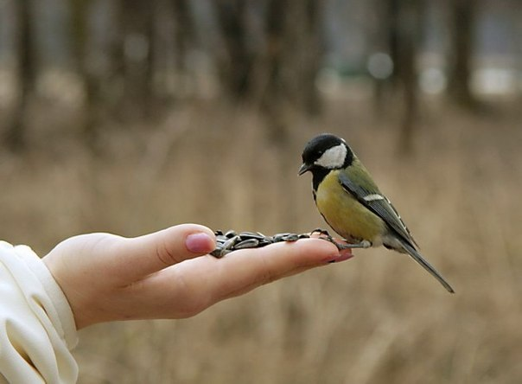
Актуальность:
В ходе воспитательно - образовательного процесса выяснилось, что у детей недостаточно развиты знания о птицах нашего города; также чувство заботы о птицах. Поэтому я решила реализовать проект «Птицы – наши соседи». Это позволит расширить и углубить знания детей о птицах нашего города, послужит формированию бережного отношения к птицам. В совместной работе с родителями мы должны повышать экологическое сознание ребенка, стимулируя его интерес к помощи пернатым друзьям, тем самым побуждая чувства ребенка. Впечатления от родной природы, полученные в детстве, запоминаются на всю жизнь и часто влияют на отношение человека к природе.

Slide 4
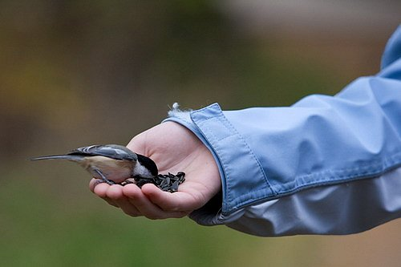
Цель: расширение знаний детей о птицах нашего города, их образе жизни.
Задачи:
- развитие элементарных представлений о птицах (летают, поют, клюют, вьют гнезда, выводят птенцов);
- формирование желания беречь и заботиться о братьях наших меньших;
- формирование умений: наблюдать, сравнивать, анализировать и отражать результаты наблюдений в разных видах детской деятельности (игровой, художественной, продуктивной);
- развитие познавательной активности, мышления, воображения, коммуникативных навыков;
- привлечение родителей к совместной деятельности с детьми (изготовление кормушек из бросового материала).

Slide 5
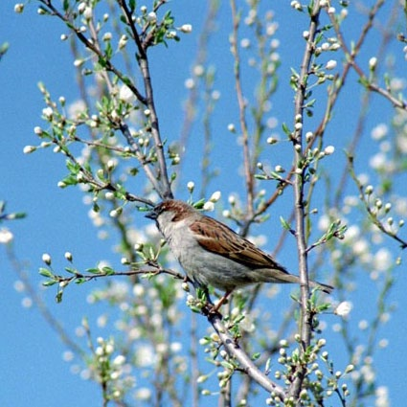
Ожидаемый результат:
- систематизация знаний детей о птицах;
- формирование осознанного отношения к птицам;
- желание заботиться о пернатых;
- родители, активно участвующие в проекте, способны воспитать у детей любовь и бережное отношение к птицам.

Slide 6
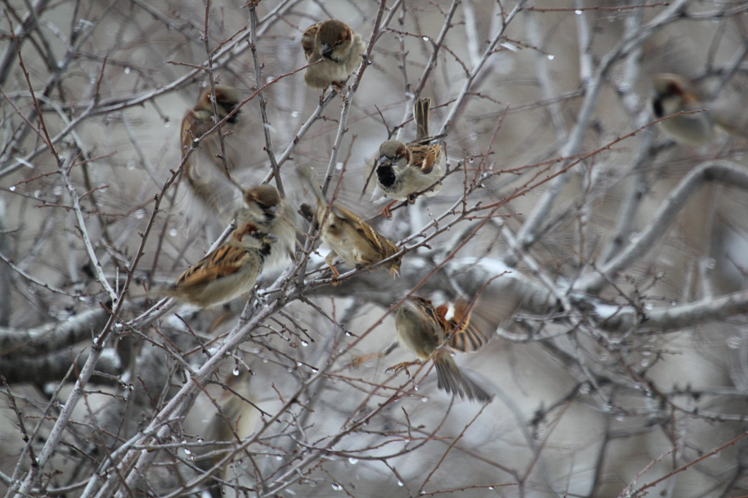
Этапы реализации проекта:
Подготовительный этап
Подбор методической литературы, иллюстраций, масок.
Обеспечение физического, психического и эмоционального благополучия детей.

Slide 7
Основной этап
Физическое развитие
Подвижные игры: «Воробушки и автомобиль» Цель: развитие умение действовать по сигналу в ходе движения.
«Воробушки и кот» Цель: закрепление умение прыгать со скамьи, отталкиваясь одновременно двумя ногами и приземляться на носки.
«Птички в гнёздышках» Цель: развитие внимания и умение действовать по сигналу.
Пальчиковые игры: «Воробьи»; «Птички»;

Slide 8
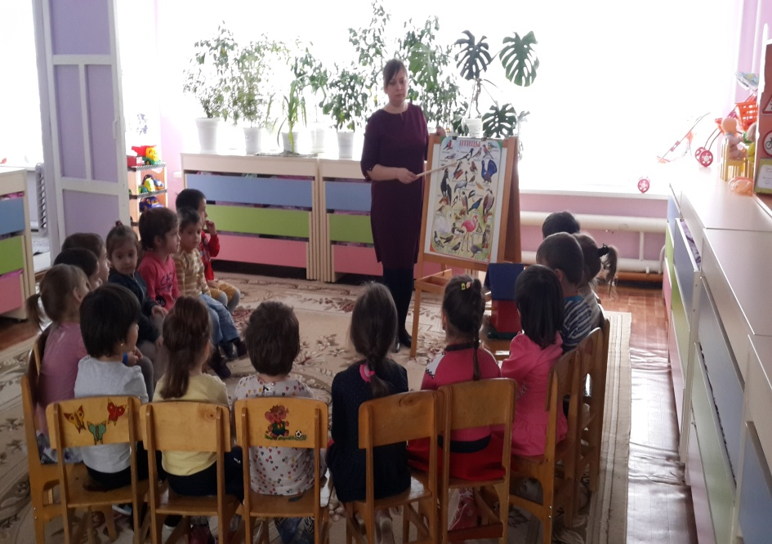
Познавательное развитие
Рассматривание иллюстраций, картинок, на которых изображены птицы.
Настольно – печатная игра «Лото - птицы»

Slide 9
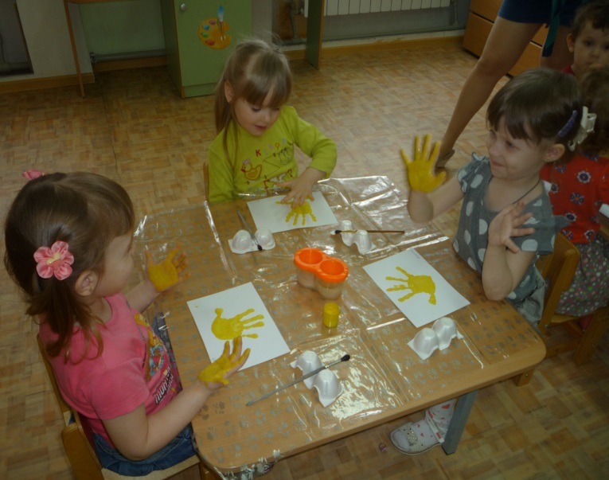
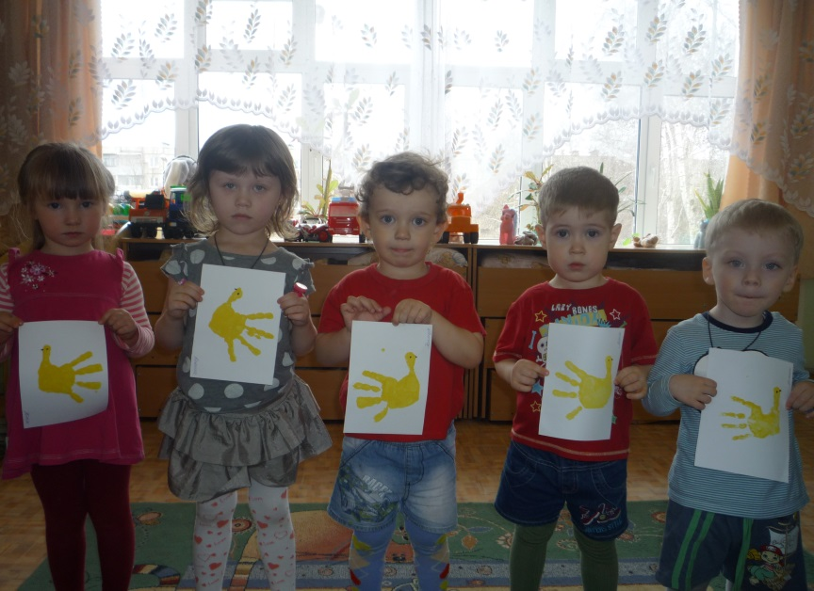
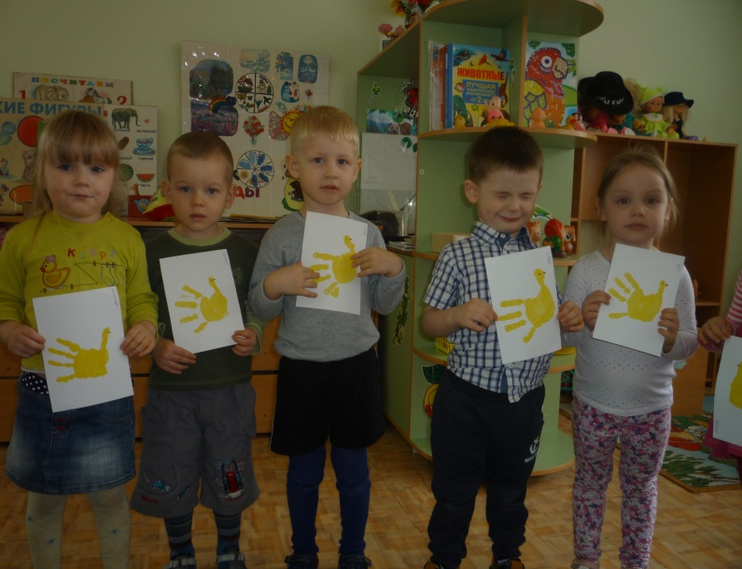
Художественно – эстетическое развитие
Рисование ладошками «Воробьи».

Slide 10
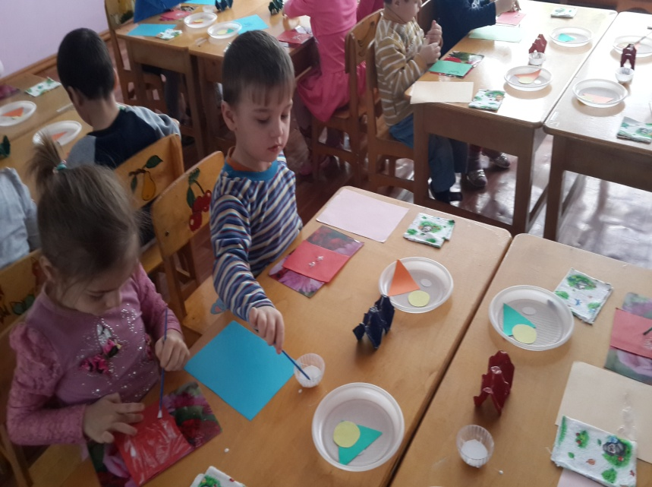
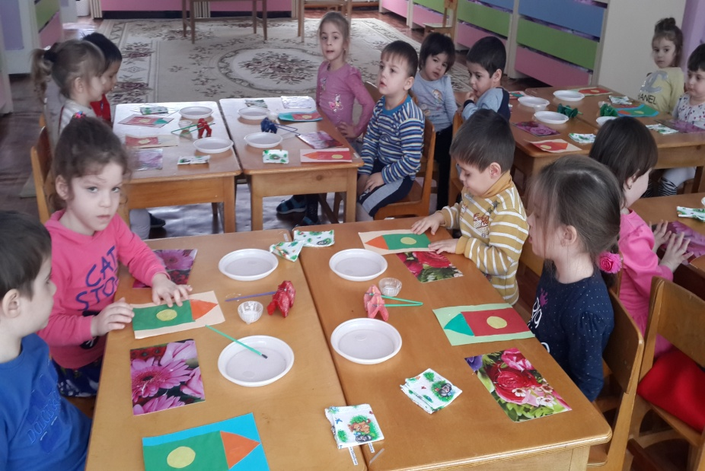
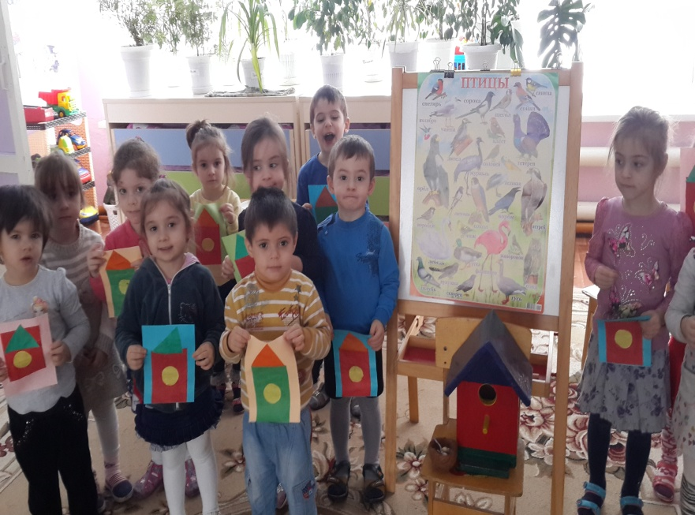
Аппликация «Скворечники»

Slide 11
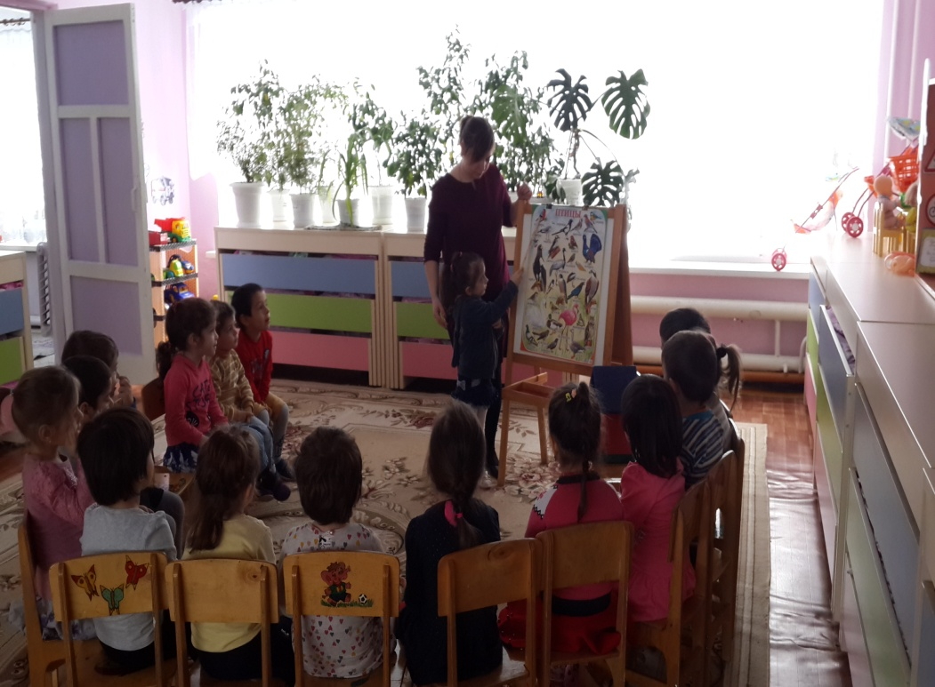
Социально – коммуникативное развитие
Загадки о птицах.
Речевое развитие
Чтение: А. Барто «Птичка», «Кто как кричит?
М. Зощенко «Умная птичка»

Slide 12
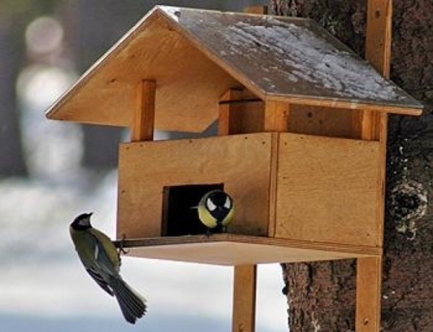
Взаимодействие с родителями:
-Рекомендация родителям понаблюдать с детьми во время совместных прогулок за птицами;
- Привлечение родителей к участию в конкурсе рисунков или фотографий птиц.
- консультация для родителей

Slide 13
Завершающий этап.
Выставка рисунков детей на тему «Воробьи»
Коллективная аппликация «птички прилетели»
Выставка рисунков и фотографий птиц.

Slide 14
Итоги проекта:
Расширен кругозор детей о птицах.
У детей сформировались любознательность, творческие способности, познавательная активность, коммуникативные навыки.

Slide 15
Список использованной литературы:
1. Полтавцева Н.В. Физическая культура в дошкольном детстве. Москва. Просвещение 2007г. 176с.
2. Колдина Д.Н. Аппликация с детьми 3-4 лет. Москва. Мозайка – Синтез 2012г.
3. Тимофеева Е.А. Подвижные игры с детьми младшего дошкольного возраста: пособие для воспитателя / Е.А. Тимофеева. – М.: Просвещение, 1986. – 67 с.

